Slide 1
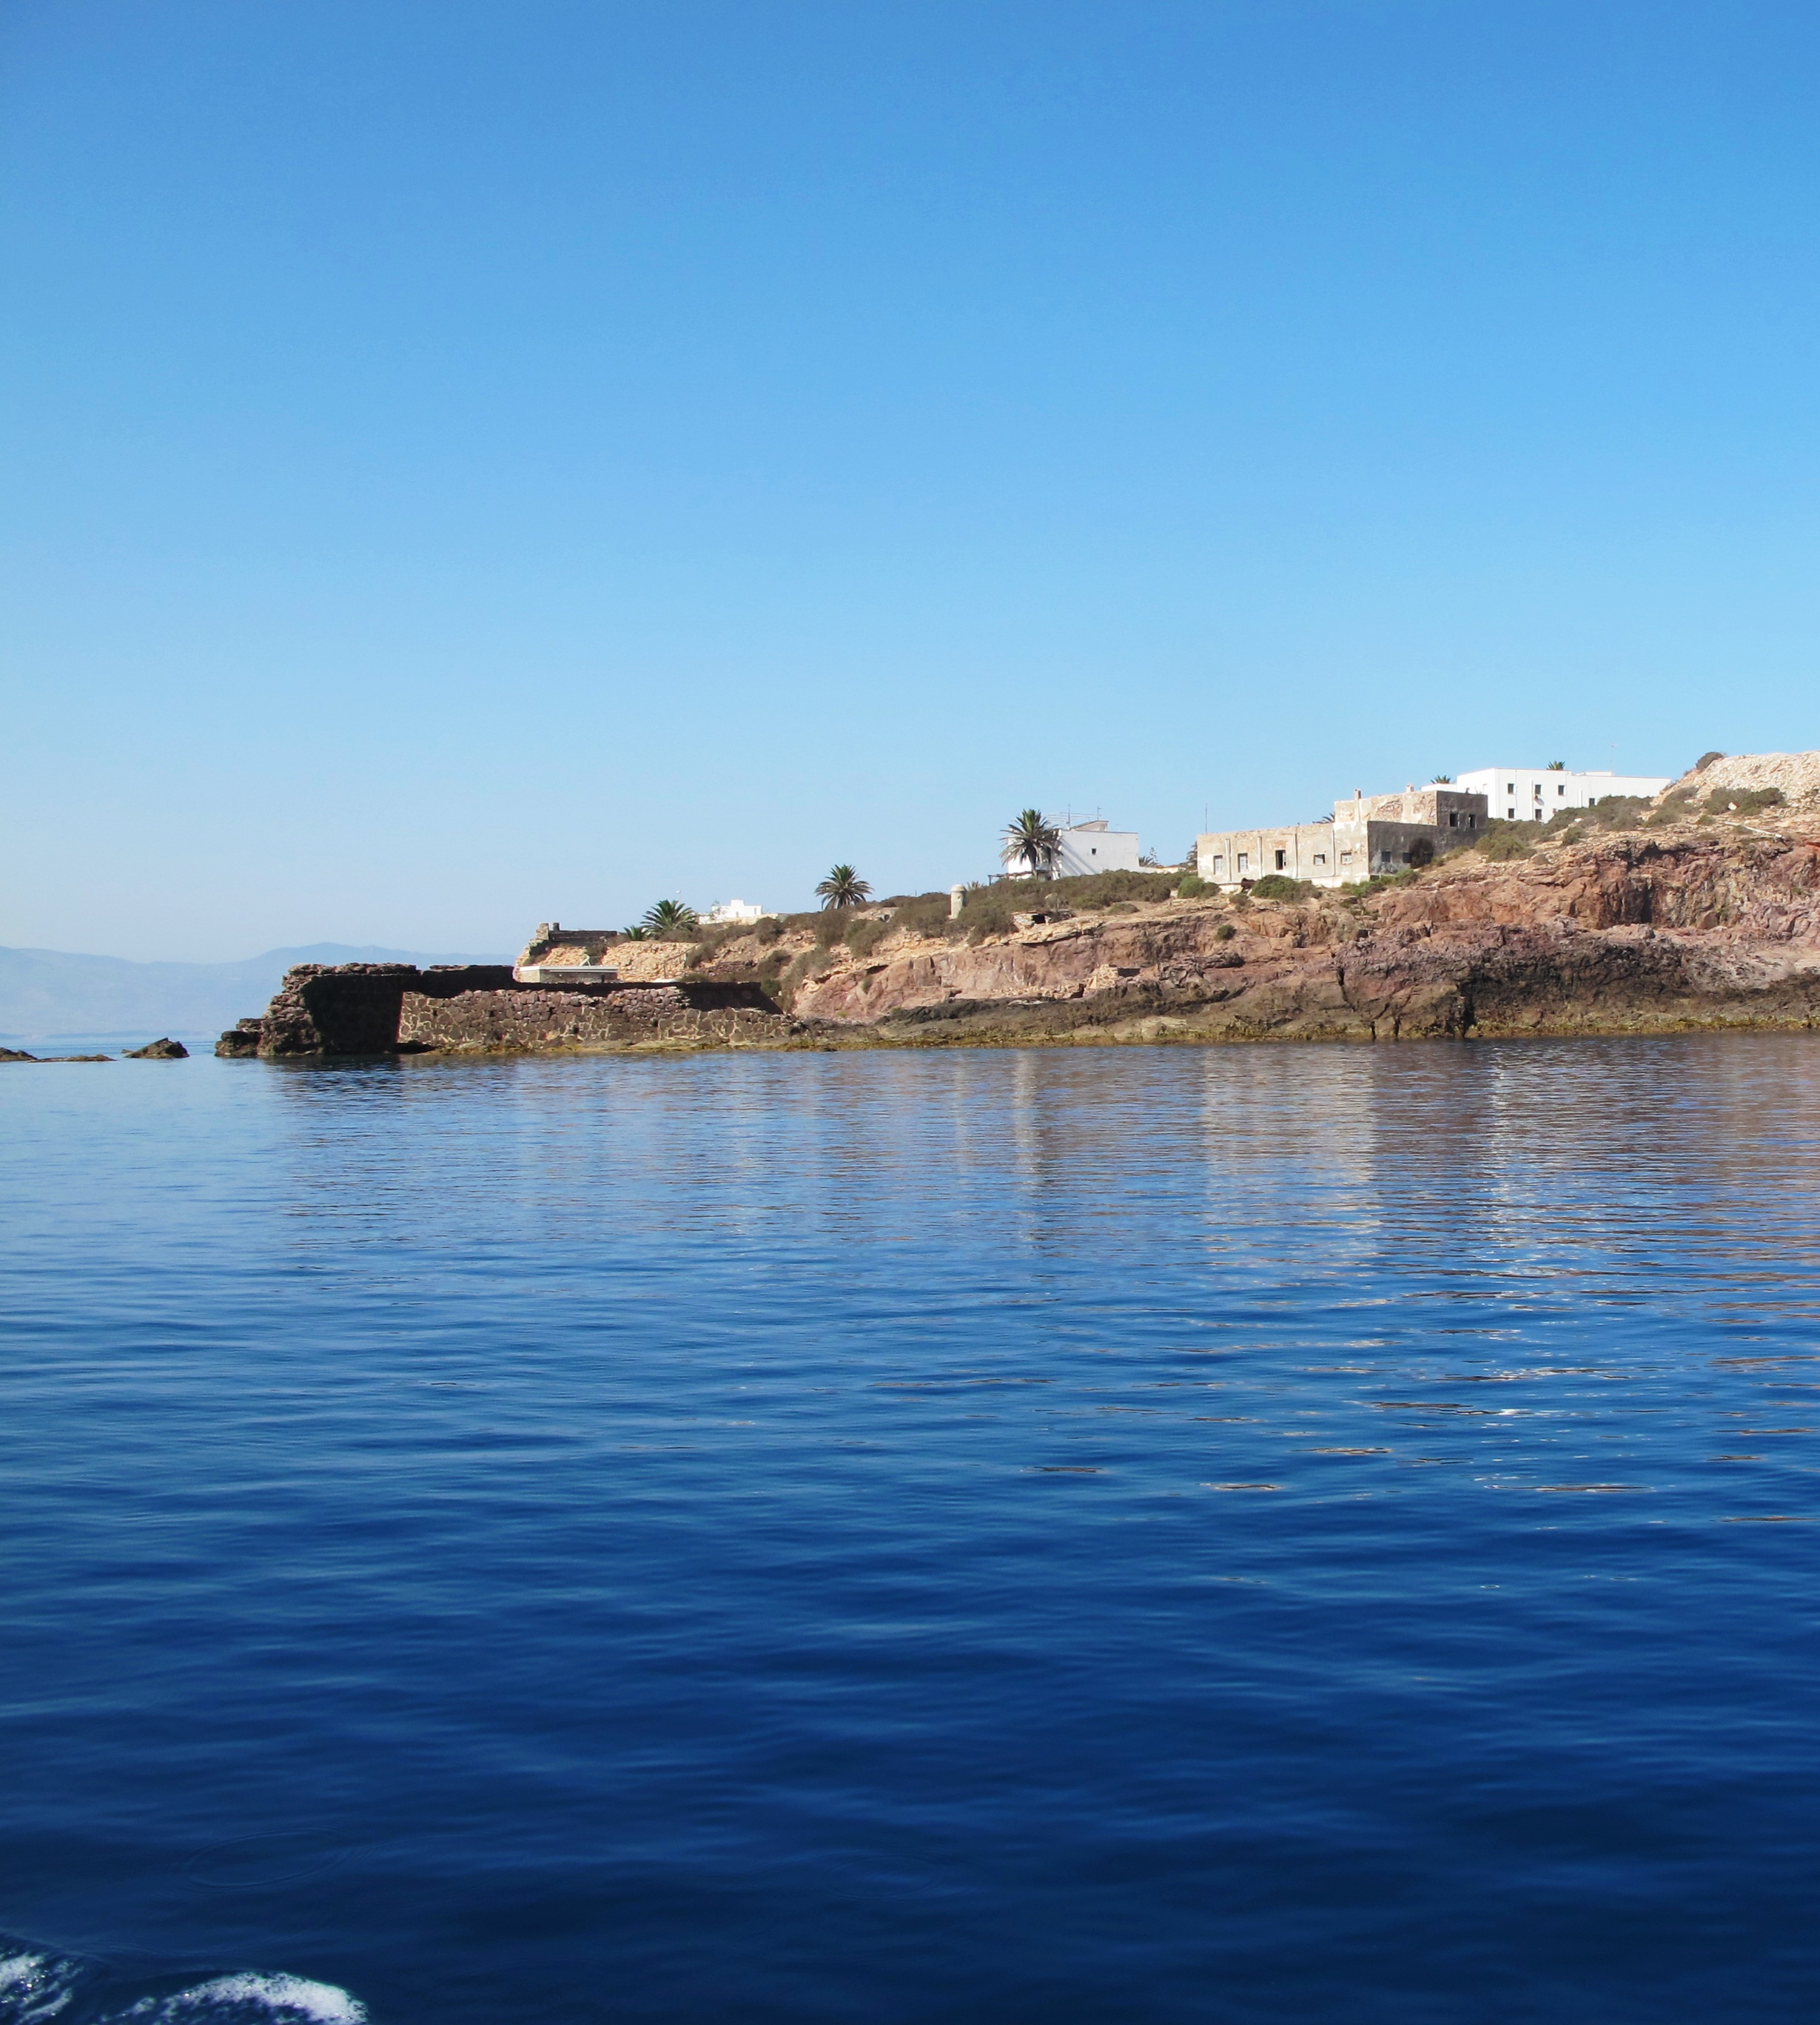
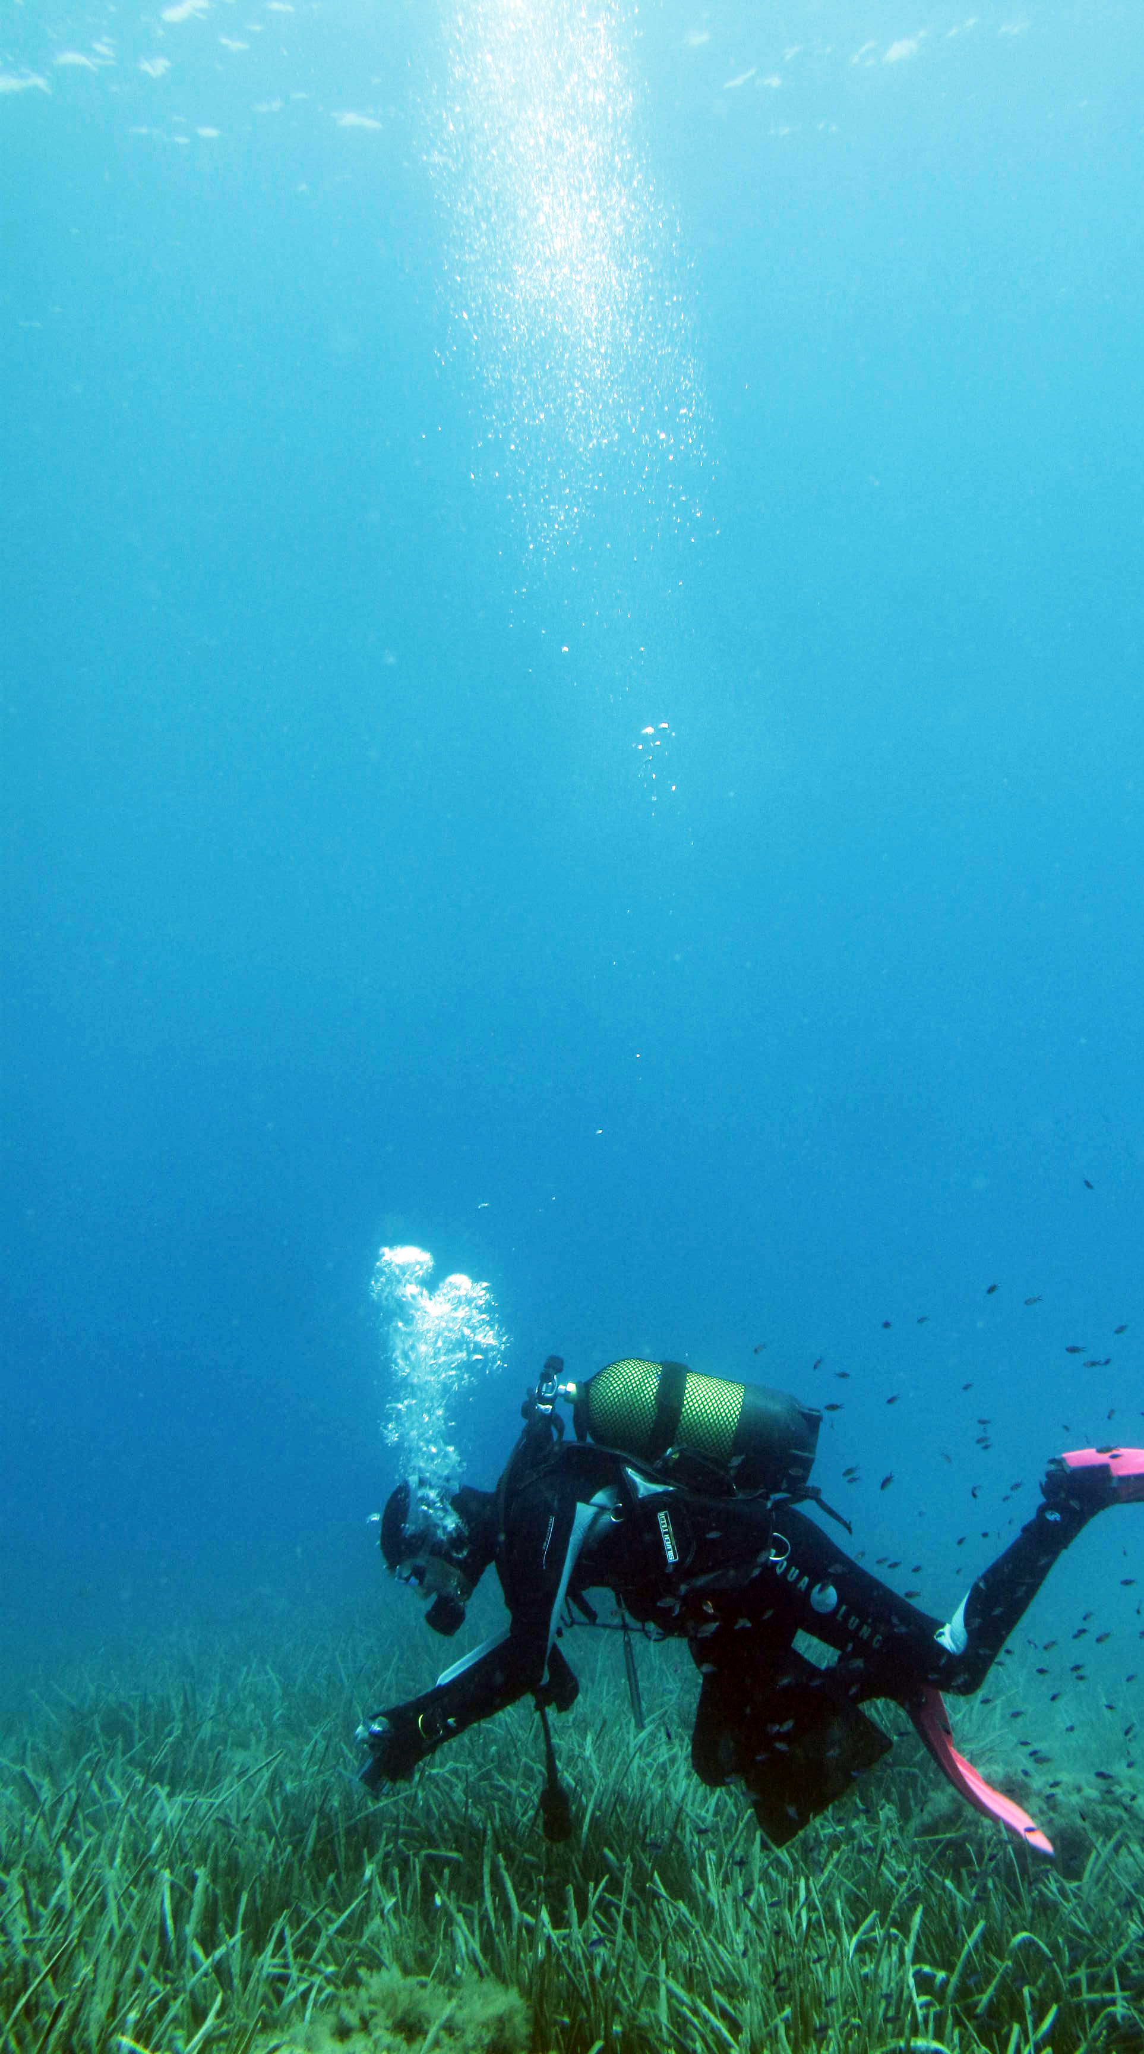
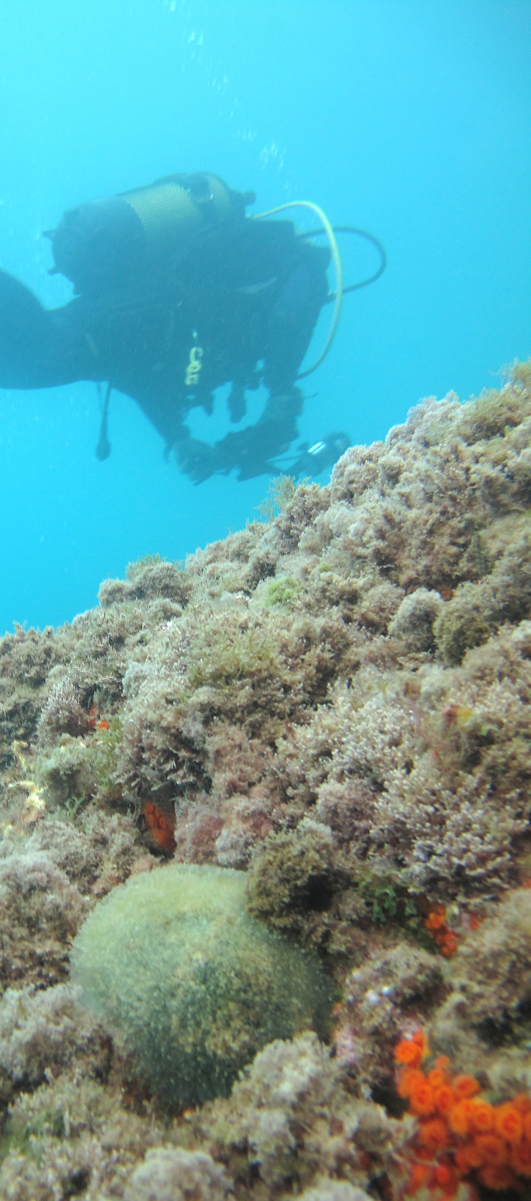



El estudio de la biodiversidad marina es uno de los principales objetivos dentro del contexto CEI-MAR, y de un buen número de sus estudiantes de doctorado. Los macrófitos marinos, algas y fanerógamas, son un importante elemento de los ecosistemas marinos, al ser ingenieros de los ecosistemas. El presente curso propone una aproximación avanzada al estudio de técnicas de campo y de laboratorio para el estudio de la diversidad biológica de macrófitos marinos.
El curso se desarrollará en el ZEC Islas Chafarinas, Reserva Nacional de Caza, gestionado por el Organismo Autónomo Parques Nacionales dependiente del Ministerio para la Transición Ecológica. Las Islas Chafarinas es un archipiélago español ubicado en la costa mediterránea norafricana, que ofrece ecosistemas marinos perfectamente conservados y así como la infraestructura necesaria de vivienda, laboratorio y logística de buceo para poder abordar con garantías los objetivos propuestos.
Curso de formación doctoral en los Programas de Doctorado de las Universidades CEI-MAR
APROXIMACIÓN AVANZADA A TÉCNICAS DE CAMPO Y DE LABORATORIO PARA EL ESTUDIO DE LA DIVERSIDAD BIOLÓGICA DE MACRÓFITOS MARINOS EN EL ZEC ISLAS CHAFARINAS
6 al 14 de junio de 2019
http://www.campusdelmar.com
Foto: Javier Díaz

Slide 2
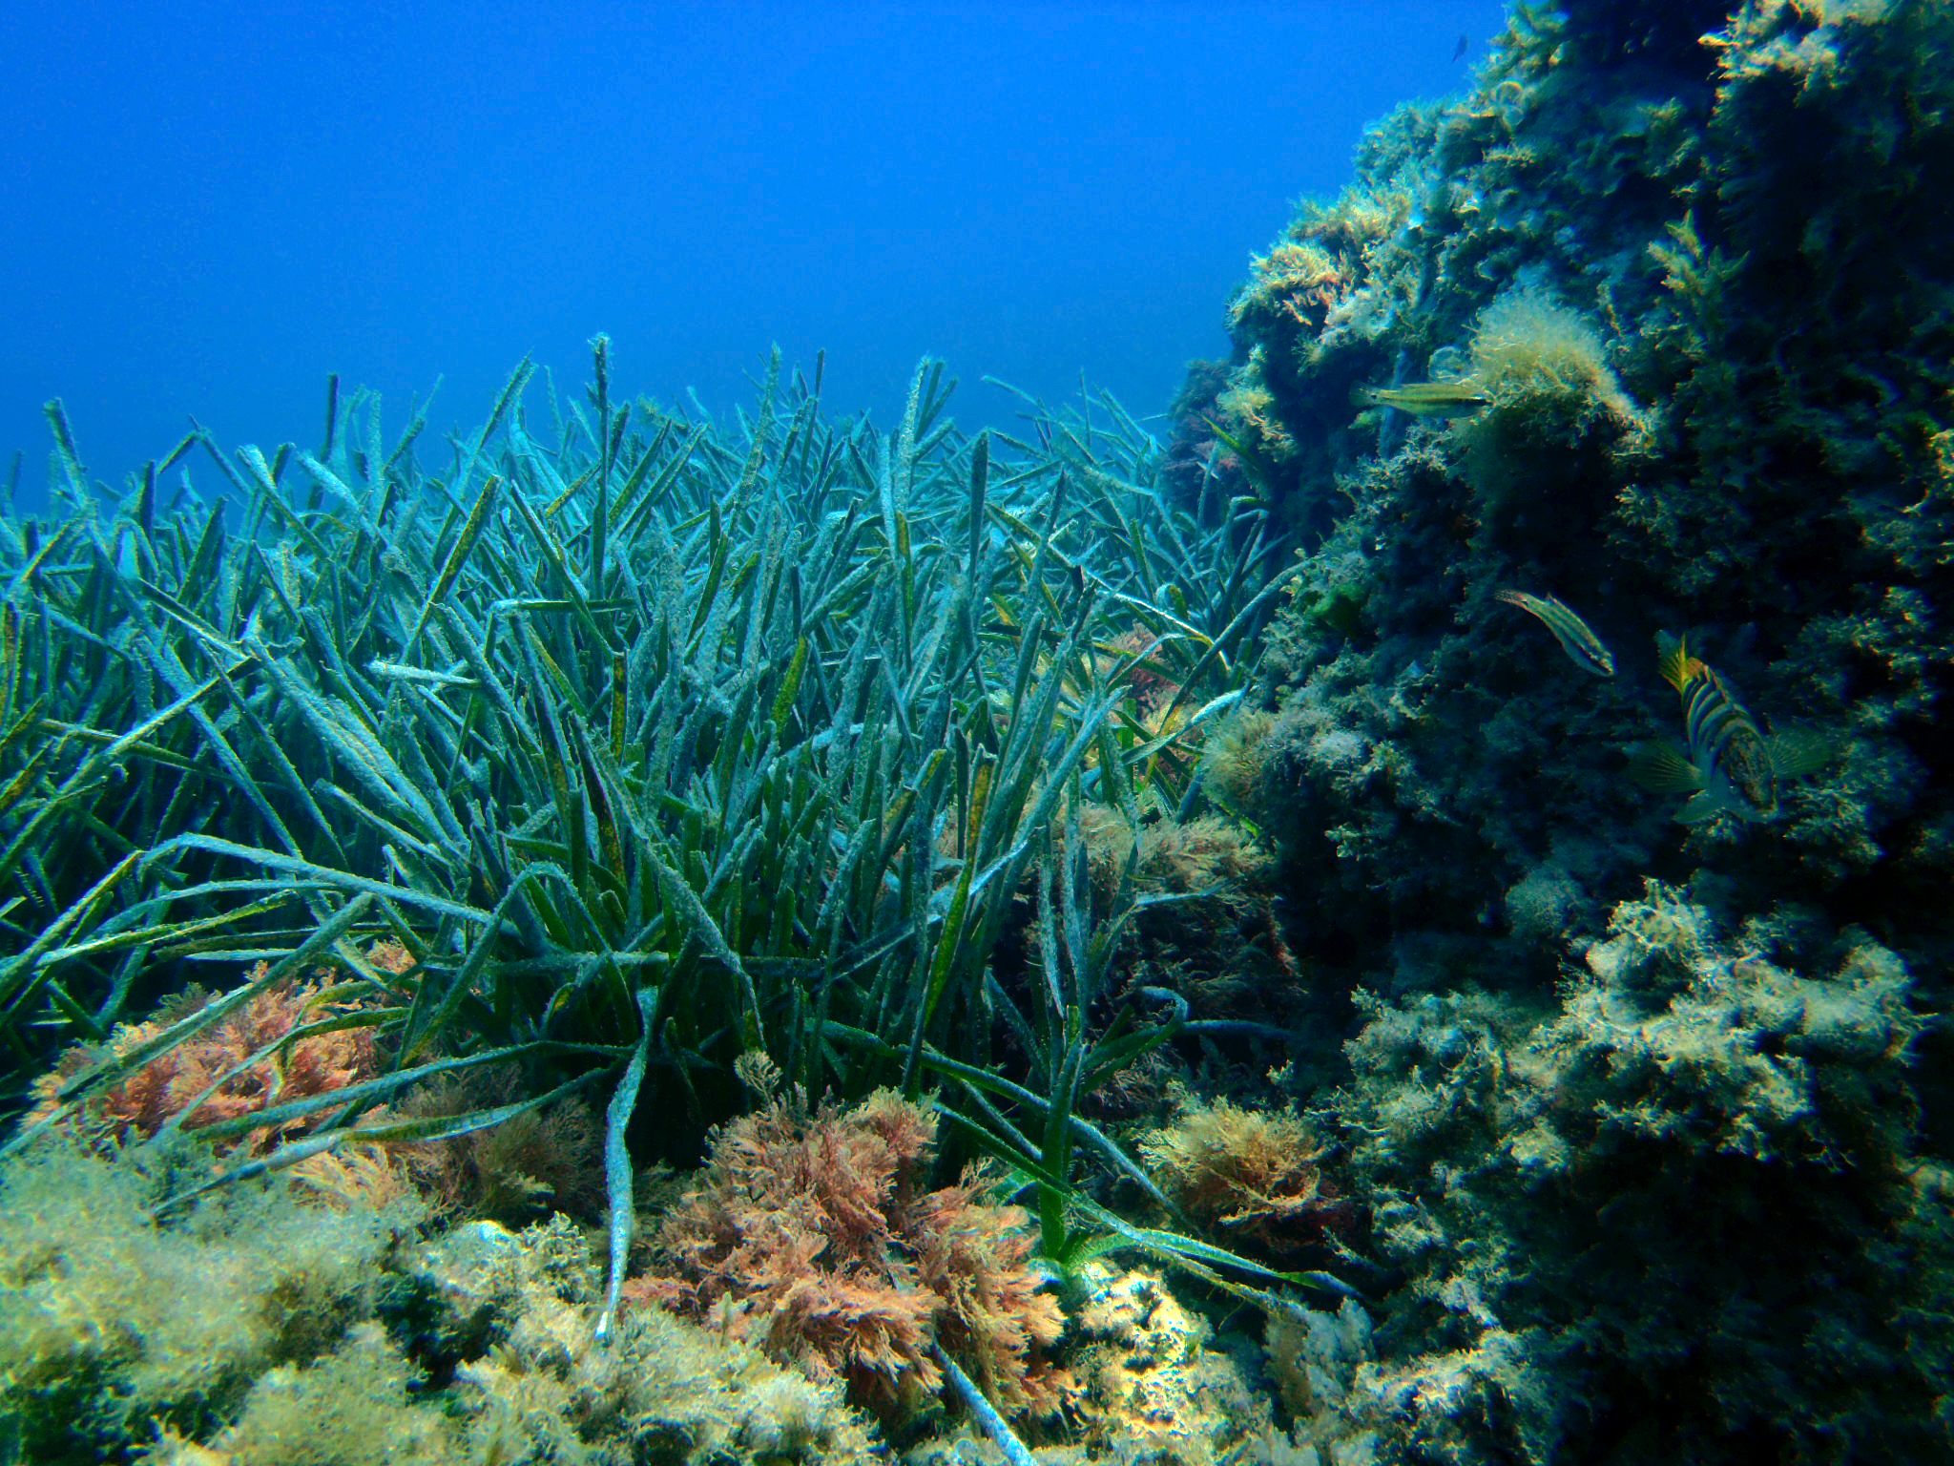
SOLICITUDES Y AYUDAS
Nº Plazas: 5
Solicitudes: ceimar@uma.es
Plazo de presentación: hasta el 10 abril 2019
Destinatarios: estudiantes de programas de doctorado de las Universidades CEI-MAR vinculados a temas de biodiversidad marina
Financiación:
Participación en el curso
Alojamiento y manutención durante los días del curso (del 6 al 13 de junio)
Desplazamiento en barco de Melilla a las Islas Chafarinas y de las Islas Chafarinas a Melilla
Criterios de valoración:
Requisitos exigidos: Licenciados/Graduados en Biología, Ciencias Ambientales, Ciencias del Mar; Titulación de buceo mínimo Open Water o FEDAS Una estrella, mínimo 15 inmersiones acreditadas; seguro de buceo en vigor en el momento del curso; DNI o pasaporte en vigor; entrevista personal. Cada estudiante deberá aportar su equipo para buceo con escafandra autónoma, excepto la botella.
Requisitos preferentes: Programa de doctorado y tesis doctoral relacionados con biodiversidad y conservación marina, afinidad a la línea de investigación del estudiante, conocimientos de flora y vegetación marina acreditados, nivel de inglés mínimo B1 acreditado
Documentación a aportar:
CV detallado
Matrícula actualizada de programa de doctorado al que pertenezca
Certificado de calificaciones de la titulación/grado
Cuantos justificantes de méritos quiera le sean tenidos en cuenta en la valoración de su CV
Titulación de buceo y declaración jurada del número de inmersiones (se requerirá cuaderno de buceo en la entrevista)
Seguro de buceo
Breve resumen del contexto, objetivos y metodología de su tesis doctoral
Carta de motivación por el curso
PROFESORES DEL CURSO
María Altamirano Jeschke
Coordinadora del curso
Dpto. Biología Vegetal (Botánica)
Universidad de Málaga
Julio De La Rosa Álamos
Pedro Sánchez Castillo
Departamento de Botánica
Universidad de Granada
OBJETIVOS DE APRENDIZAJE:
1. Técnicas de campo de recogida de información cuantitativa y cualitativa sobre diversidad de flora marina
2. Medidas in situ de actividad fotosintética
3. Técnicas de recogida de muestras y preservación de flora marina
4. Técnicas de análisis cuantitativo y cualitativo de las muestras recogidas
5. Identificación de la flora marina mediterránea
6. Diseño experimental de campo y de laboratorio

